Slide 1
Bebek Sarıgül
26 günlük kız bebek.
Normal bir gebelik sonrası 2900gr 39 haftalık doğmuş,
Doğuştan beri sarılığı var
Anamnezde başka bilmek istediğiniz özellik var mı?
Ek tetkik istermisiniz ??

Slide 2
Fizik muayenesinde
Genel durumu iyi, vital bulguları stabil
Cilt ve skleralar sarı renkte
Karaciğer kosta altında 2cm palpable
Bezinde çok açık sarı renkli gaita var
Gaita rengi ilk 15 gün normalmiş giderek açılmış
Ek tetkik ?

Slide 3
KCFT
TB/DB: 8/7.5
AST/ALT: 149/112
AF/GGT: 245/220
TORCH:Normal
α -1 antitripsin: N
Ön tanı ?, Ek tetkik ?

Slide 4
Abdominal USG
Hipoplazik bir safra kesesi
Portal plate de anormal cord yapısı ve ekojenite
PLAN???

Slide 5
Safra yolları patolojileri
Yenidoğanda ve çocukta tıkanma sarılığına yol açarlar ve cerrahi tedavi gerektirirler
Biliyer atrezi
Safra yollarının konjenital dilatasyonları (Koledok kisti)
Biliyer hipoplazi
Koyulaşmış safra sendromu
Safra yollarının spontan perforasyonu
Erken dönemde tedavi edilmezlerse biliyer siroz

Slide 6
Safra yolları patolojileri
Yenidoğanda ve çocukta tıkanma sarılığına yol açarlar ve cerrahi tedavi gerektirirler
Biliyer atrezi
Safra yollarının konjenital dilatasyonları (Koledok kisti)
Biliyer hipoplazi
Koyulaşmış safra sendromu
Safra yollarının spontan perforasyonu
Erken dönemde tedavi edilmezlerse biliyer siroz
Notes:
6
Çeşitli safra yolları patolojileri yenidoğan ve süt çocuklarında tıkanma sarılığına yol açarak acil veya elektif şartlarda cerrahi tedavi gerektirirler. Bunlar arasında en sık görüleni biliyer atrezi ve koledok kistleridir.Biliyer hipoplazi, koyulaşmış safra sendromu ve safra yollarının spontan perforasyonları da diğer nedenlerdir. Tıkanma sarılığı erken dönemde fark edilmezse hastalarda biliyer siroz gelişir ve ileri dönemde biliyer siroz nedeniyle kaybedilir. Bu nedenle bu patolojilerin ana hatlarının çok iyi bilinmesi ve erken tanı konulması gerekir.

Slide 7
Biliyer atrezi
Yenidoğan safra kanallarının ve karaciğerin ilerleyici fibro-inflammatuvar hastalığı
Çocuklarda karaciğer naklinin en önde gelen nedeni %50
Yenidoğan kolestazının ve erken çocukluk dönemi kronik karaciğer hastalığının en önemli nedeni
Kızlarda daha sık
Notes:
Biliyer atrezi gerçekten nedir ?? Henüz hastalığı doğru adlandırmaktan bile uzağız Atrezi terimi safra kanallarının gelişmemesi , olmaması bir yerinde tıkalı olması anlamına geliyor
Aslında neonatal safra kanallarının ilerleyici fibroinflamatuvar hastalığı safra kanallarının parsiyel yada tam tıkanıklığı ile sonuçlanıyor, erken çocukluk döneminin en ciddi karaciğer hastlığı tedavi edilmez ise ilk 2 yaş ,içinde siroz ve son dönem karaciğer yetmezliği nedeniyle ölümle sonuçlanıyor
• It is the most common serious liver disease
in early childhood.
It is a fibro-inflammatory disease of the bile
ducts and liver that results in destruction of
part or all of the extrahepatic (outside the
liver)
There is a wide variation in incidence across the
globe from 1 in 5000 in Taiwan to 1 in 20,000 live births in Northern Europe
• It is the most common indication for liver
transplantation in childhood, accounting for
over half of all pediatric liver transplants
performed.
Bu nedenle çocuklarda karaciğer naklinin en sık nedeni. Karaciğer nakli yapılan çocuk hastaların %50 sinden fazlası bliyer atrezi. Cografi dağılım ile değişken sıklıkta gözleniyor. Tayvanda daha sık 5000 de bir Kuzey avrupada 20.000 d3 bir
7

Slide 8
Biliyer atrezinin nedeni ne ???
1. Viral etiyoloji –tetikleyici faktör
2. Otoimmun etiyoloji
3. Genetik- Sendromik biliyer atrezi
Notes:
What causes Biliary Atresia?
• We really don’t know!
• Syndromic biliary atresia is thought maybe to be
genetic
– Perhaps involving laterality genes
• Perinatal biliary atresia almost certainly develops
after birth – aka “acquired”
– Something turns on bile duct injury, inflammation and
scarring
– Leads to bile duct destruction and obstruction
8

Slide 9
Patogenez
Progressif skleroz ve fibrozis
Postpartum ilk iki ay içinde porta hepatis de az sayıda açık safra kanalı
İlk iki aydan sonra hızla fibrozis ile bu kanallarda tıkanır
Periportal ve portal fibrozis, safra tıkaçları, parankim dejenerasyonu
BİLİYER SİROZ
Notes:
9
Biliyer atrezi intrauterin dönemde başlayıp postpartum dönemde devam eden dinamik, progressif, bir sklerozis süreci sonucunda oluşur. Postpartum İlk iki ay içinde portahepatiste az sayıda fakat epitel yapısı normal ve açık safra kanalları saptanmıştır.Bu kanallar ilk 2 aydan sonra hızla fibrotik hal alarak tümüyle oblitere olurlar. Eğer bu dönemde porta hepatis ile barsak arasında anastomoz yaparak safra akışı sağlanmaz ise Periportal ve portal fibrozis, safra tıkaçları, parankim dejenerasyonu geri dönüşümsüz hale gelerek biliyer siroz ve eksitus ile sonuçlanır.

Slide 10
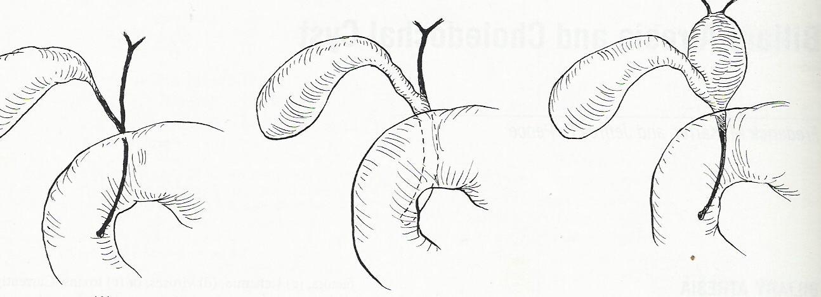
Biliyer atrezi tipleri
TİP III
TİP II
TİP I

Slide 11
Klinik
Genel durumu iyi, aktif normal ağırlıklı bebeklerde
Uzamış Sarılık
2 haftadan uzun süren konjuge hiperbiluribinemi
Akolik gaita
KCFT de orta dereceli yükselme
BİLİYER ATREZİYİ EKARTE ET
Notes:
11
Tüm sarılıklı çocuklarda akolik gaita, koyu renkli idrar, ikterik görünüm, sarı renkli skleralar ortak bulgulardır. Ancak tıkanma sarılığı olan çocuklar medikal nedenlerle sarılık gelişmiş olan çocuklara göre daha iyi durumdadırlar. Genel durumları iyi, iştahlkı normal aktivite ve ağırlıktadırlar. konjuge hiperbilüribinemi ağırlıklı, uzamiş sarılığı , akolik gaitası olan hastalarda biliyer atrezi ekarte edilmelidir

Slide 12
Nasıl tanı koyalım ??
Abdominal USG
Portal plate de anormal cord yapısı ve ekojenite
Küçük veya fibrotik safra kesesi
Dış safra yollarının görüntülenememesi
Laparoskopi, kolanjiyografi
Safra kesesinin olmaması yada içinde berrak safra
Kolanjiyografide safra yollarının görüntülenememesi
Karaciğer ve safra yolları sintigrafisi (HIDA)
24 saate barsağa geçişin olmaması
Karaciğer biyopsisi
Notes:
12
Abdominal USG, Karaciğer ve safra yolları sintigrafisi, Kc biyopsisi, Laparoskopi erken dönemde tanı konulabilmesi için yapılması gerekli çalışmalardır
Karaciğerde hiperekojen görünüm,Küçük veya fibrotik, kontrakte olmayan safrakesesi ve Dış safra yollarının görüntülenememesi ultrasonografik olarak biliyer atreziyi düşündürür.Biliyer atrezi ile beraber görülebilen polispleni,malrotasyon ve venacava inferior yokluğu ve situs inversusda ultrasonografik olarak tanımlanabilir.
Sintigrafik çalışmada TC99m ile işaretlenmiş hipürik imidodiasetik asit(HIDA) intravenö yolla verilir ve hedef organ karaciğerde tutulum gözlenir. HIDA normalde hepatositler tarafından alınarak metabolize edilir ve biliyer sisteme atılarak barsağa geçer.Biliyer atrezidekaraciğerde hepatosit klirensi ve hepatobiliyer transit normal olarak gözlenirken ekskresyon fonksiyonu olmadığı için barsağa geçiş gözlenmez. Laparoskopide Safra kesesinin olmaması, Olsa bile içinde renksiz berrak ve mukoid safra varlığı kolanjiyografi safra yollarının görüntülenememesi
Tanı koydurur

Slide 13
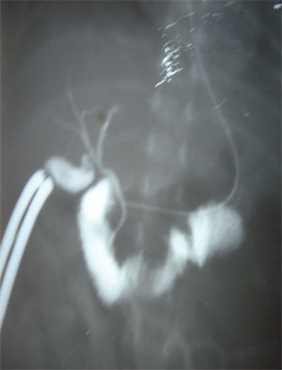
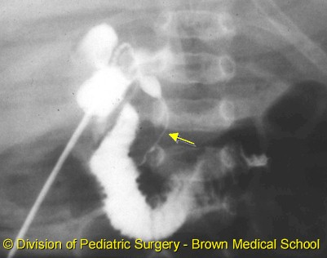
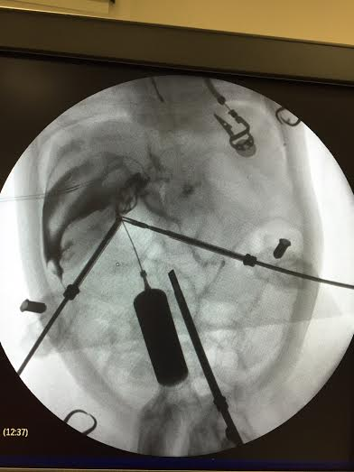
Kolanjiyografi
NORMAL KOLANJİYOGRAFİ
BİLİYER ATREZİ

Slide 14
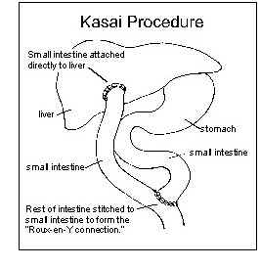
Cerrahi tedavi
Kasai operasyonu
Atretik kese ve kanal yapıları eksize edilir
Porta hepatis disseksiyonu yapılır
Porta hepatisten bir huni şeklinde karaciğer dokusu çıkartılır
R ve Y hepatikojejunostomi
Karaciğer transplantasyonu
Notes:
14
Biliyer atrezinin cerrahi tedavisinde Kasai tarafından tanımlanan ameliyat yapılır

Slide 15
Komplikasyonlar
Kolanjit %40-60
En sık postop ilk 2 yıl içinde
Ateş, lökositoz, hiperbilirubinemi, safra akımının durması
Geniş spekturumlu antibiyotikler,steroid tedavisi
Portal HT %20-40
İlerleyici KC yetmezliği
KC Transplantasyonu
Notes:
15
Hepatik portoenterostomi sonrası en sık görülen komplikasyon kolanjit gelişimidir en sık ilk iki yıl içinde gözlenir.Biliyer staz ve bakteriyel kontaminasyon kolanjit gelişimine zemin hazırlar. Ateş lökositoz hiperbilüribinemi safra akımınin durması gözlenir.
Geniş spektrumlu safra ile atılan antibiyotikler ve steroidler tedavide kullanılırlar. Sık tekrarlayan ameliyat sonrası erken dönemde başlayan tedaviye yanıtsız kolnjit geçiren ve ilerleyici kc yetmezliği geliştiren hastalarda kc nakli yapılmalıdır.

Slide 16
Prognostik faktörler
İntra hepatik biliyer hastalığın ve eşlik eden Karaciğer hasarının derecesi
Hastanın intraoperatif yaşı
İlk 2 ay içinde opere edilenlerde daha iyi
ERKEN TANI!!!!!
Portoenterostomi sonrası safra akımının durumu
Hilus spesmeninde mikroskopik olarak safra kanallarının gösterilmesi (çap >150µ iyi)

